Slide 1

国家奖学金答辩
院系：通信工程学院
专业：通信工程（中外合作办学）
学号：16086214
答辩人：潘奕铭
日期：2019年09月30日
Notes:
www.515ppt.com

Slide 2
Who am I
一个喜欢听歌写代码的肥宅
曾经在杭电助手担任前端部副部长
曾经是校ACM集训队队员，现在是算法竞赛爱好者
准前端开发工程师
Notes:
www.515ppt.com

Slide 3
ACM
日复一日，年复一年的刷题时光
HDOJ
Codeforces
Nowcoder
BZOJ
Solved:719
Solved:704
Solved:337
Solved:137
Notes:
www.515ppt.com

Slide 4

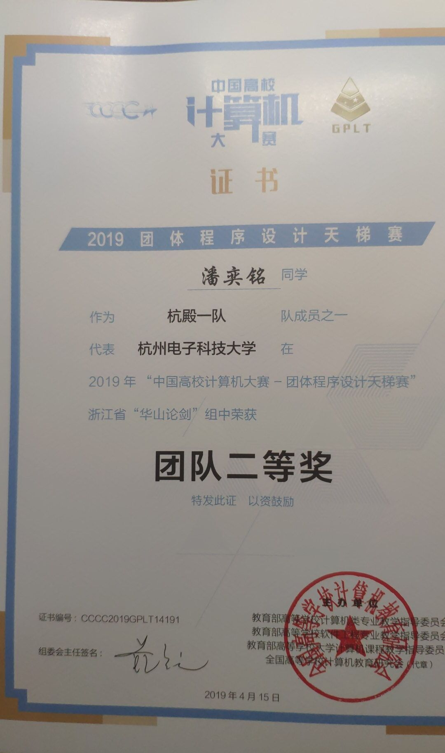
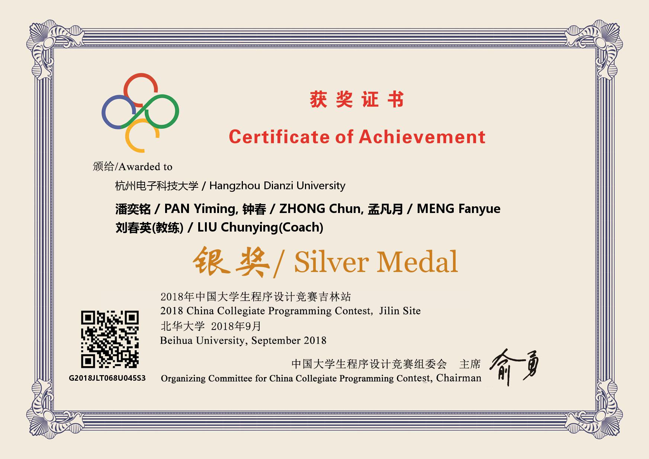
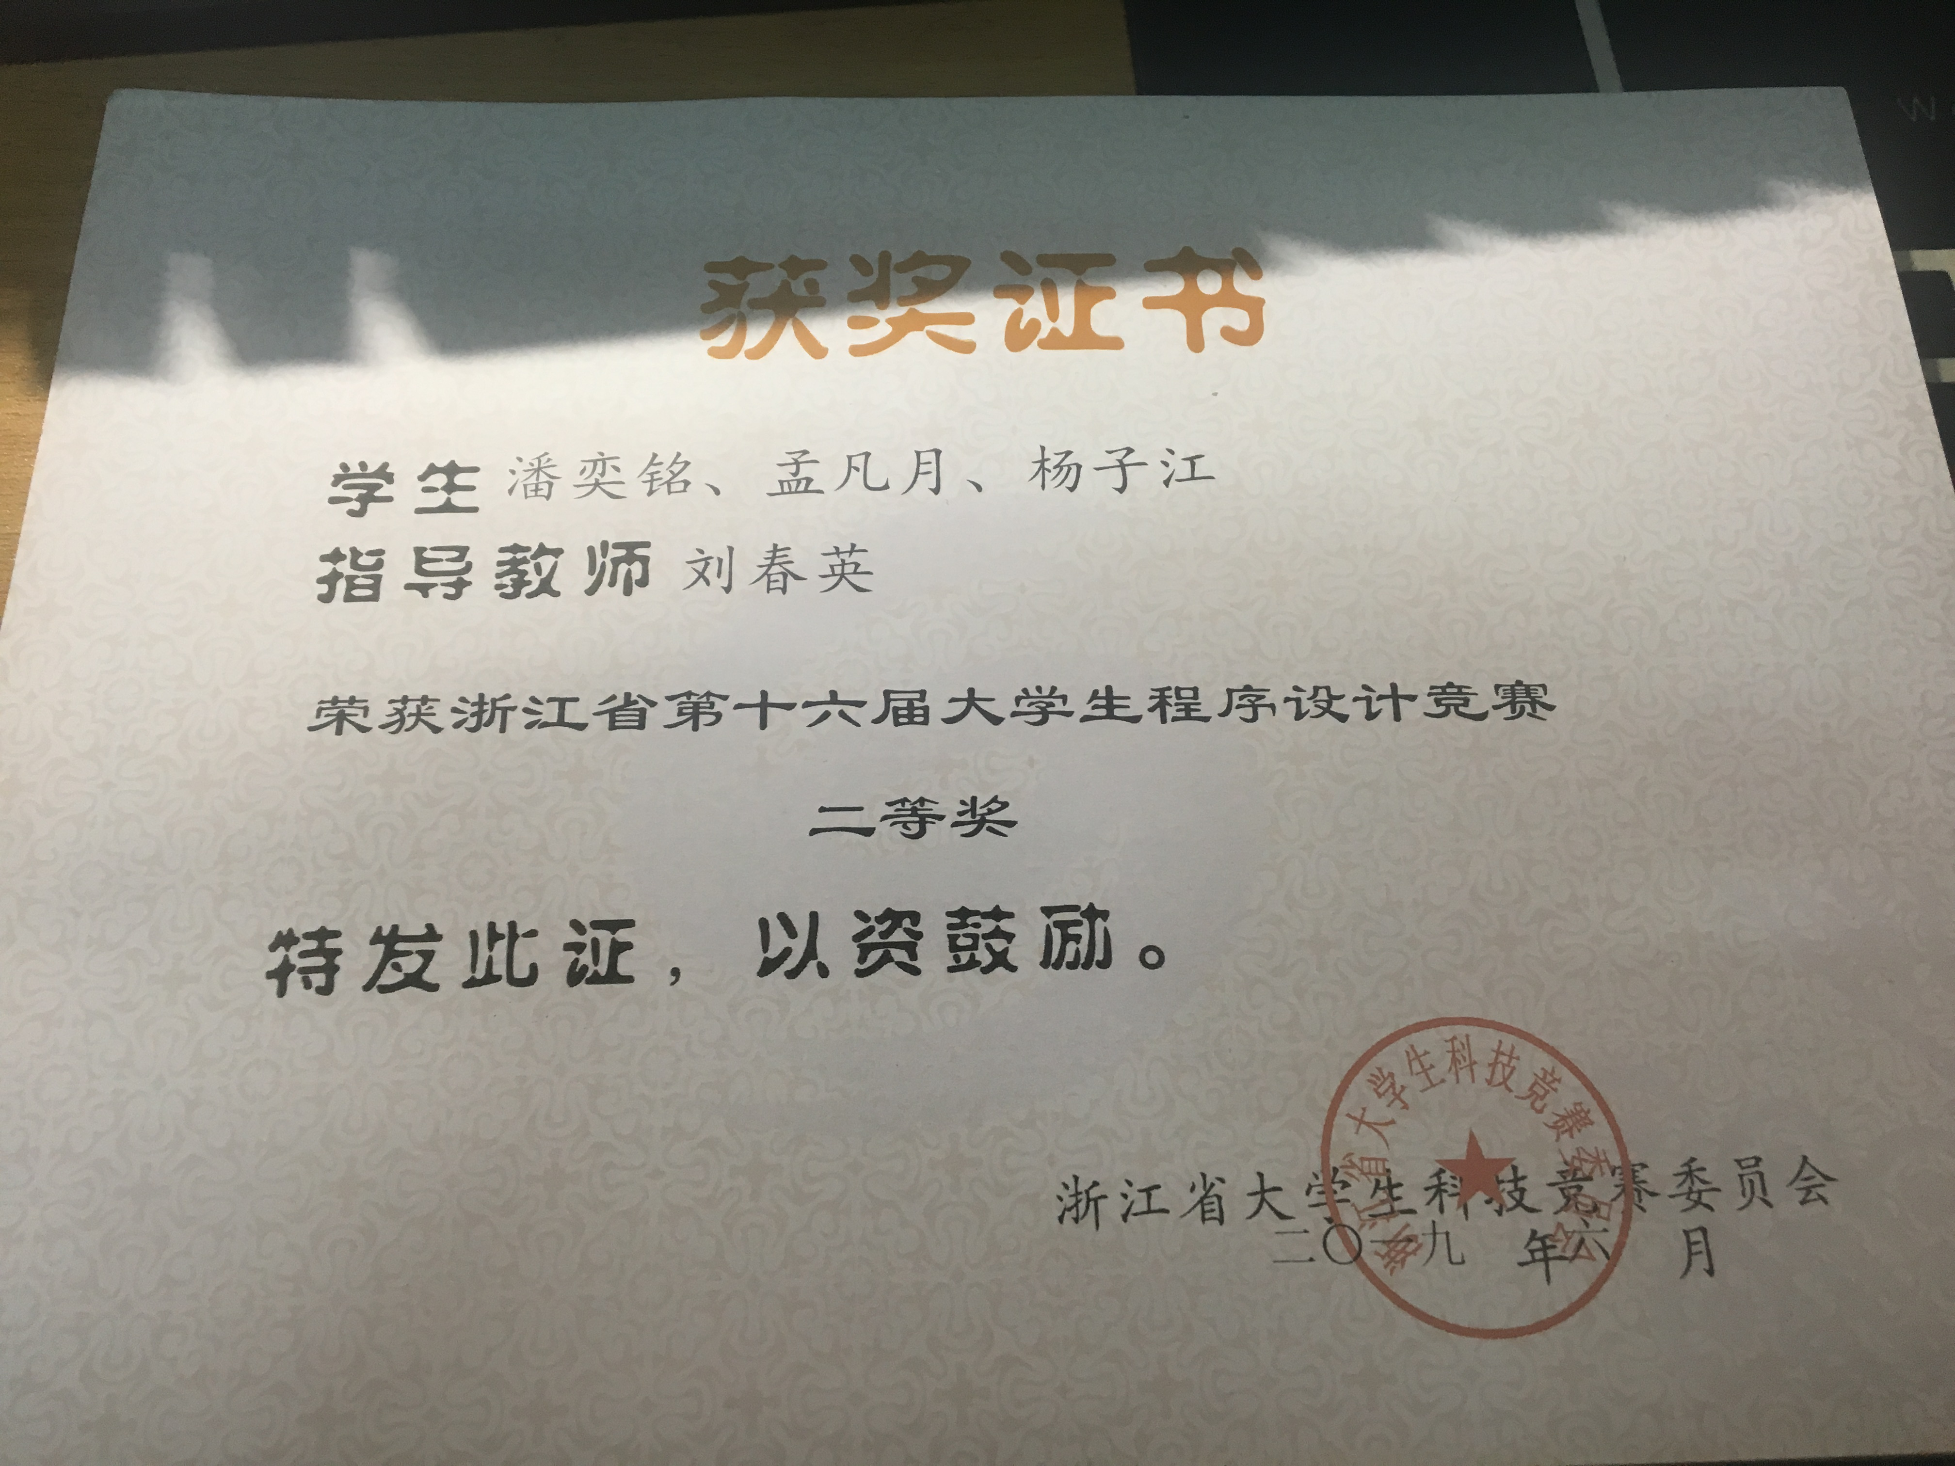
Honor
过往的成绩
2018 “知乎杯“CCSP 银奖 (Rank:52/478)
第43届 ACM-ICPC 南京区域赛 铜奖
第三届 中国大学生程序设计竞赛（吉林） 银奖
2018年 中国大学生程序设计竞赛全国邀请赛(湖南) 银奖
2018年第三届中国高校计算机大赛-团体程序设计天梯赛 珠峰争鼎组团体全国一等奖
2019年 浙江省大学生程序设计竞赛 银奖
2019年第四届中国高校计算机大赛-团体程序设计天梯赛 华山论剑组团体全国特等奖
2019年 银联极客高校挑战赛入围决赛
2019年 力扣杯全国秋季编程大赛前50名(Rank:38/1541)
Notes:
www.515ppt.com

Slide 5
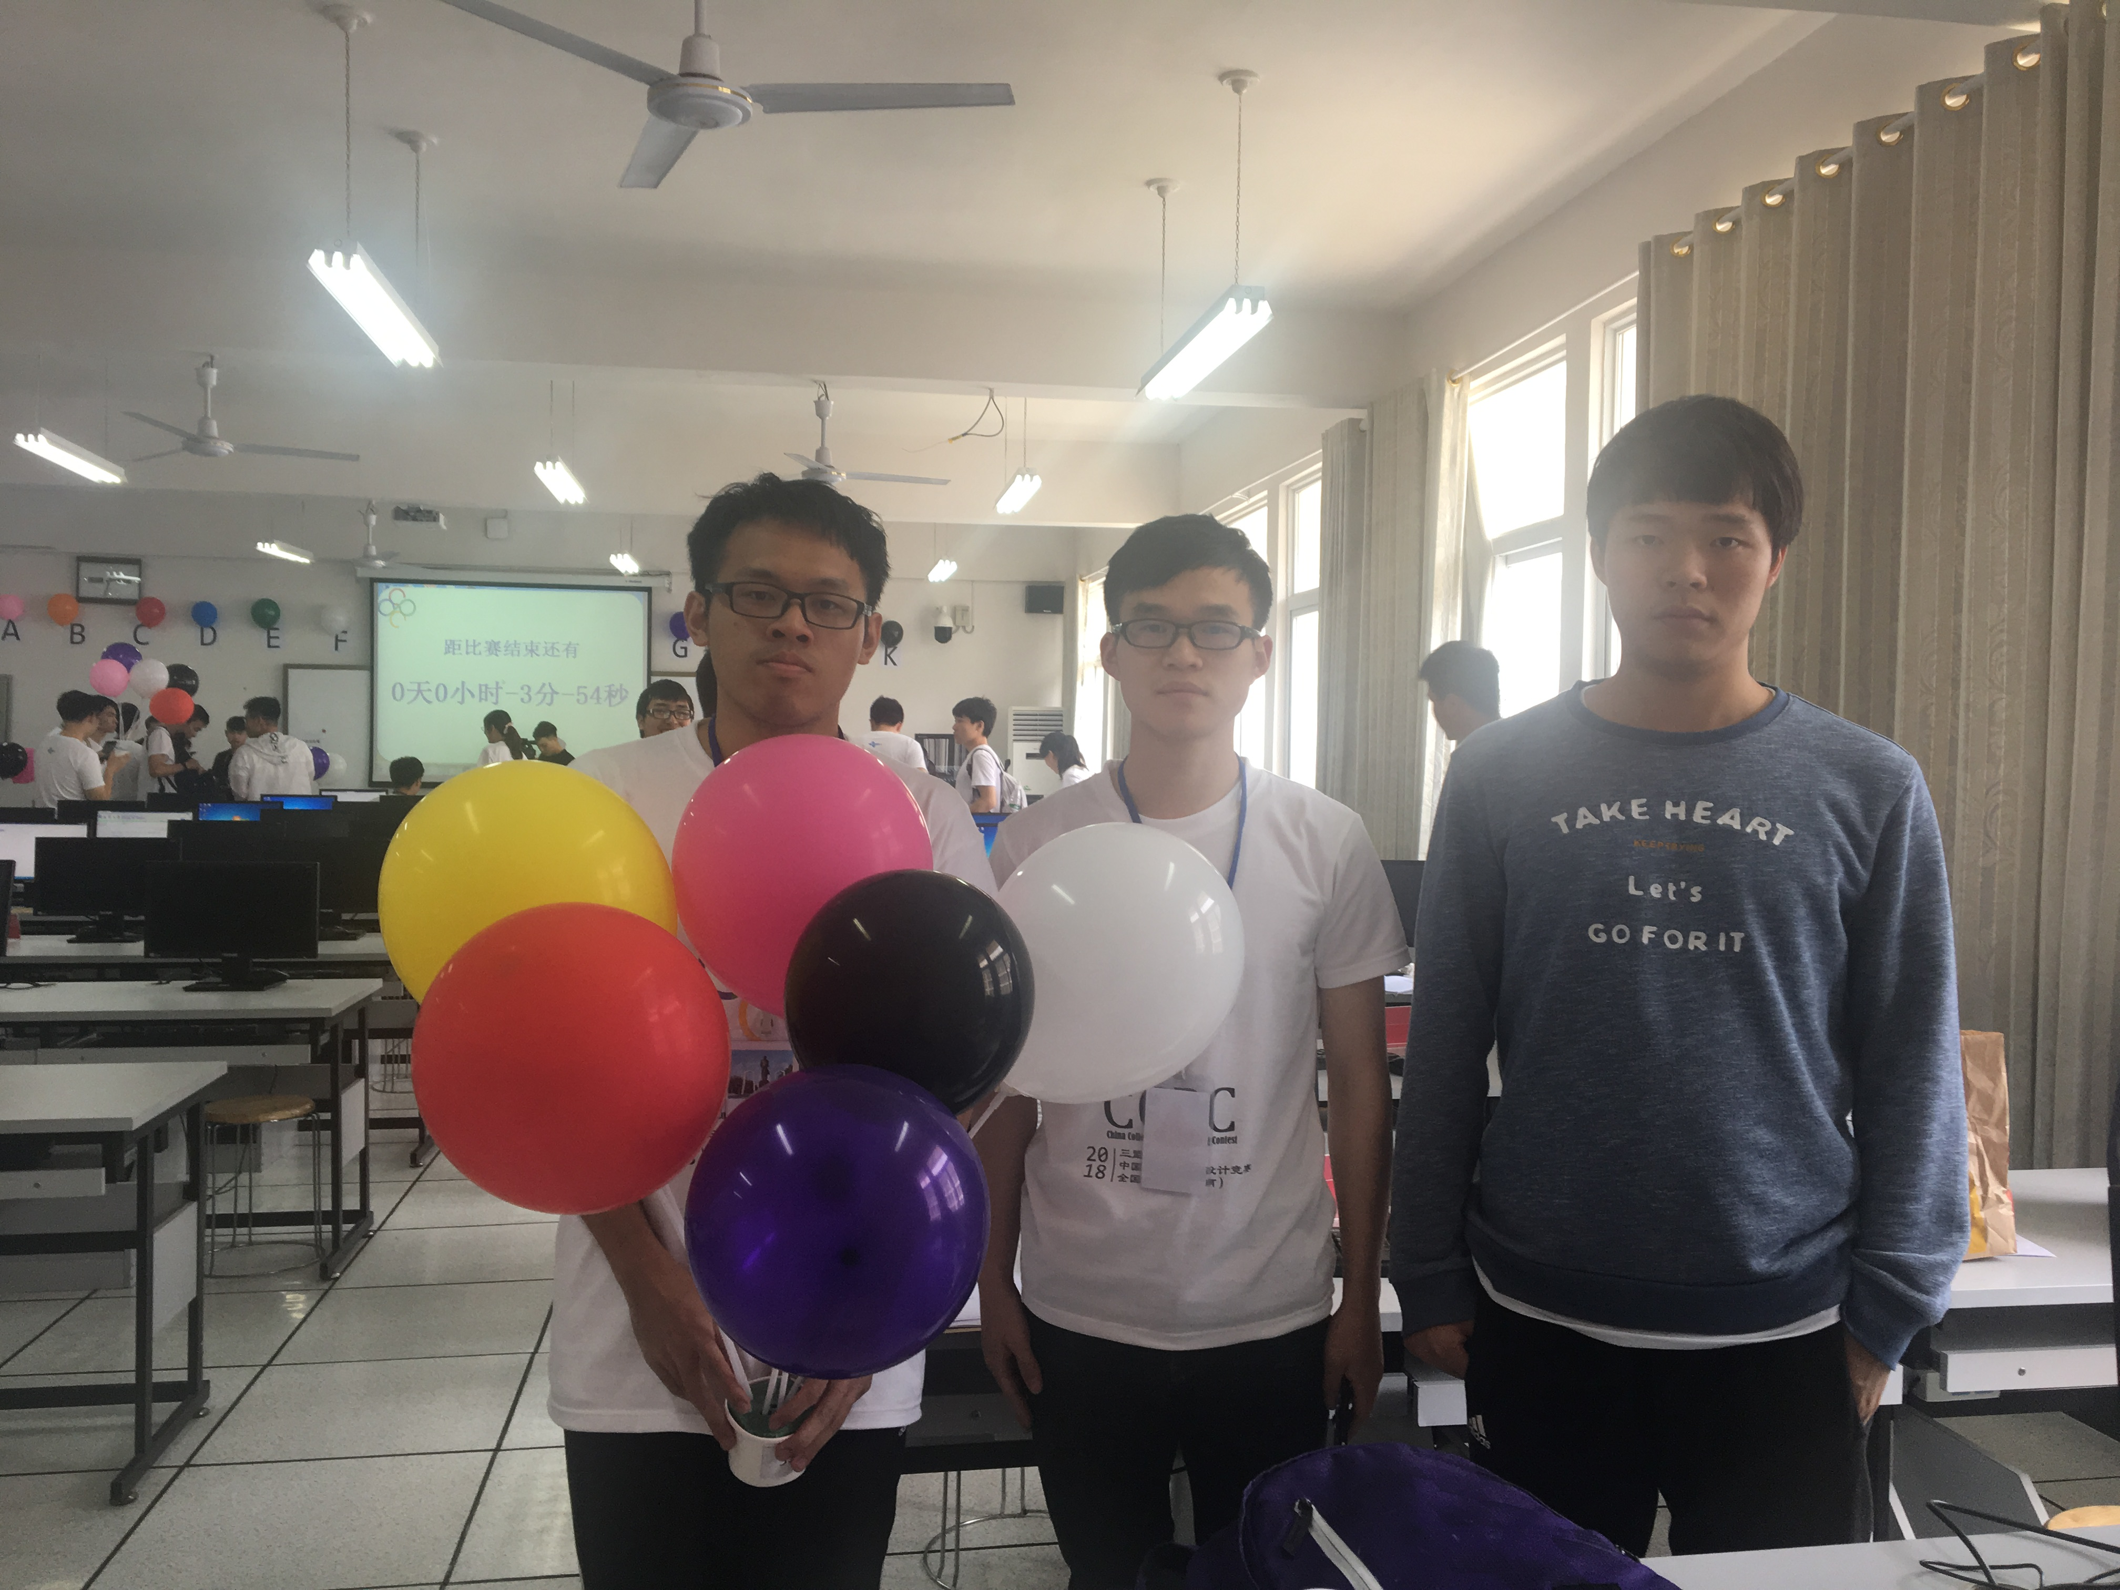
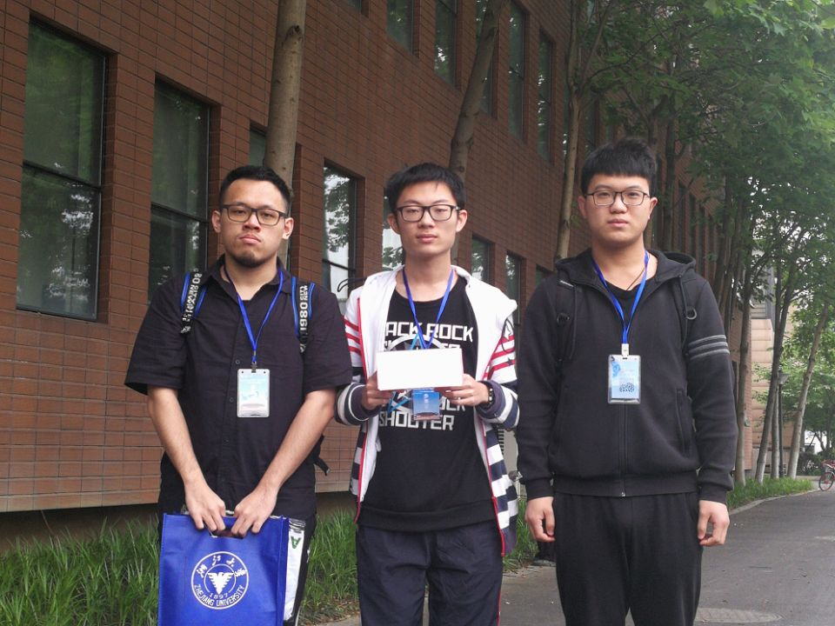

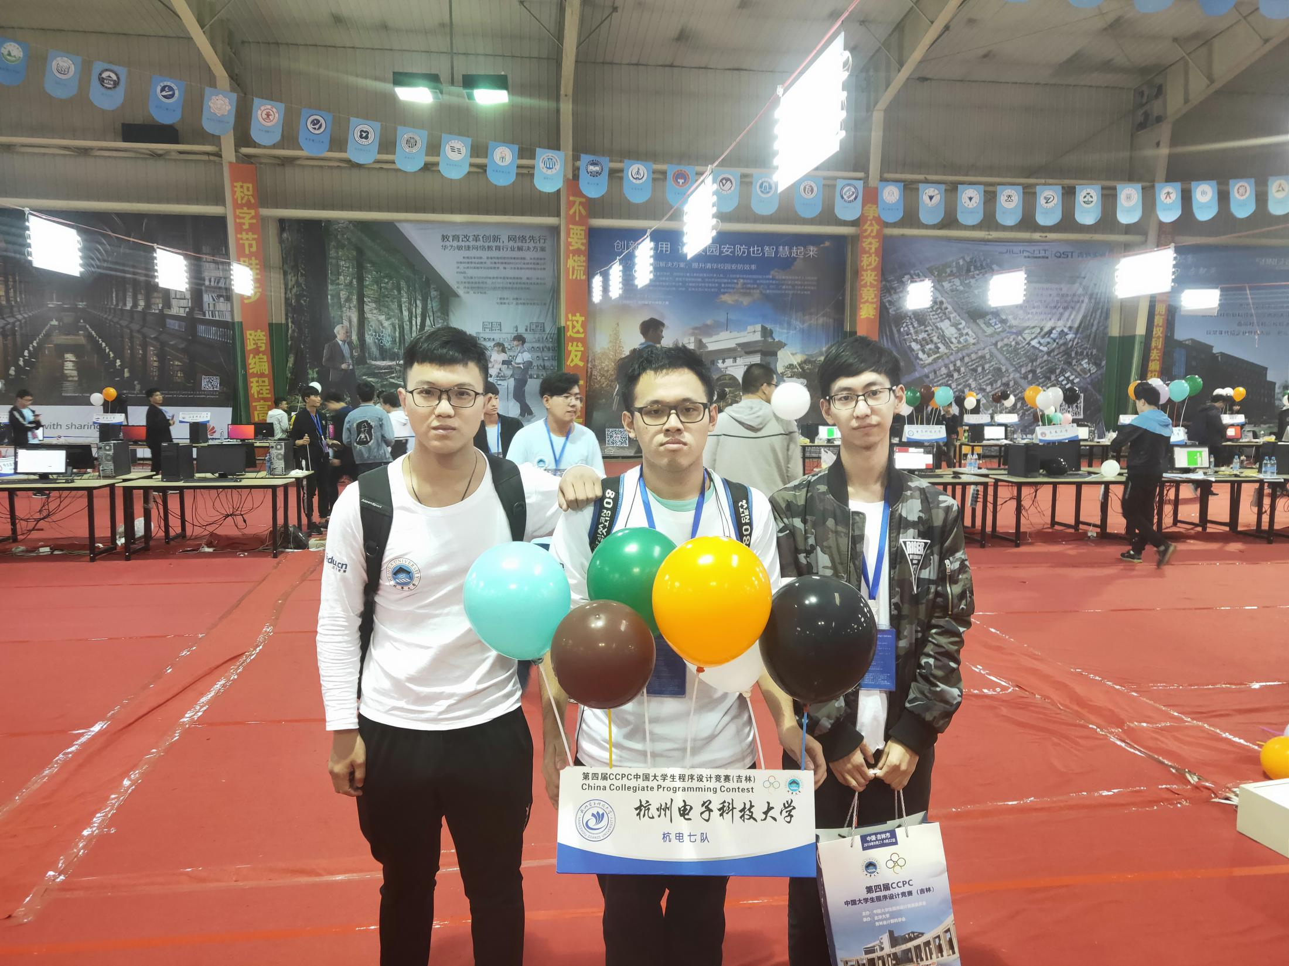
Honer
一些丑照
Notes:
www.515ppt.com

Slide 6
Learn
学习方面
信号与系统：97
大学物理2：97
网络架构与协议：97
微处理器与接口技术：97
软件开发导论：96
概率论与数理统计：96
计算机系统与网络导论：96
英语语言开发：95
高级英语（雅思）：95
Notes:
www.515ppt.com

Slide 7
Learn
学习方面
四次一等奖学金，两次二等奖学金
2018年 省政府奖学金
2018年 华为奖学金本科组三等奖（本科生仅4人获奖）
2017年 校三好学生
Notes:
www.515ppt.com

Slide 8

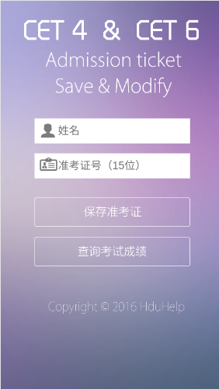

HDU-HELP
杭电助手
Notes:
www.515ppt.com

Slide 9
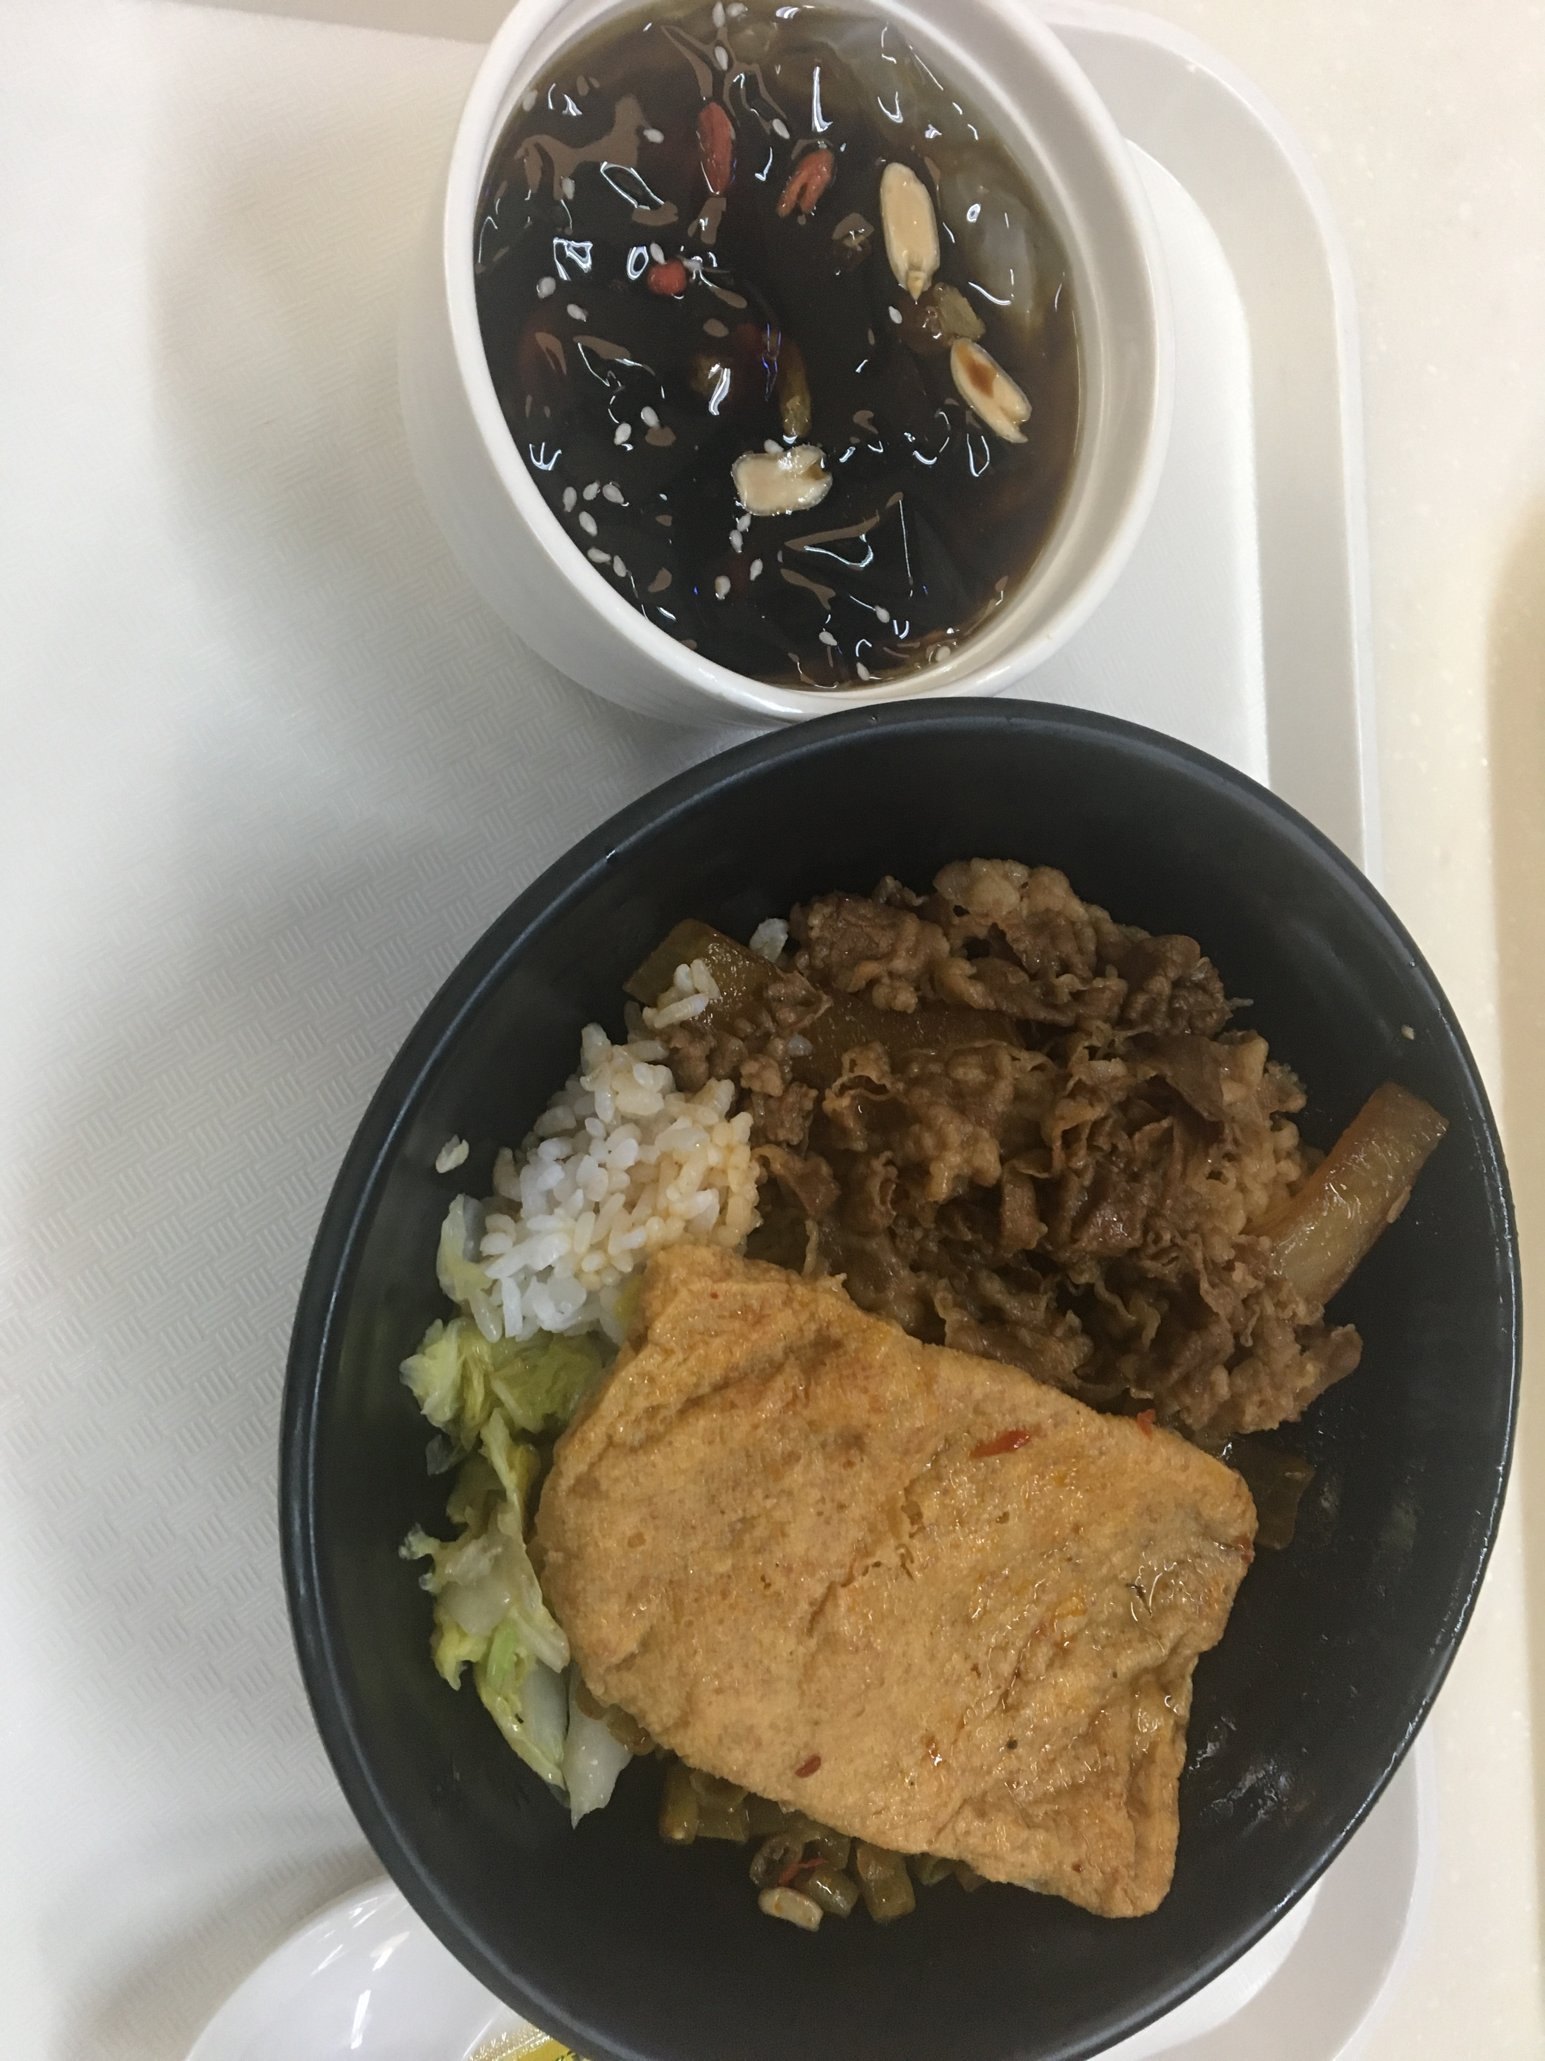
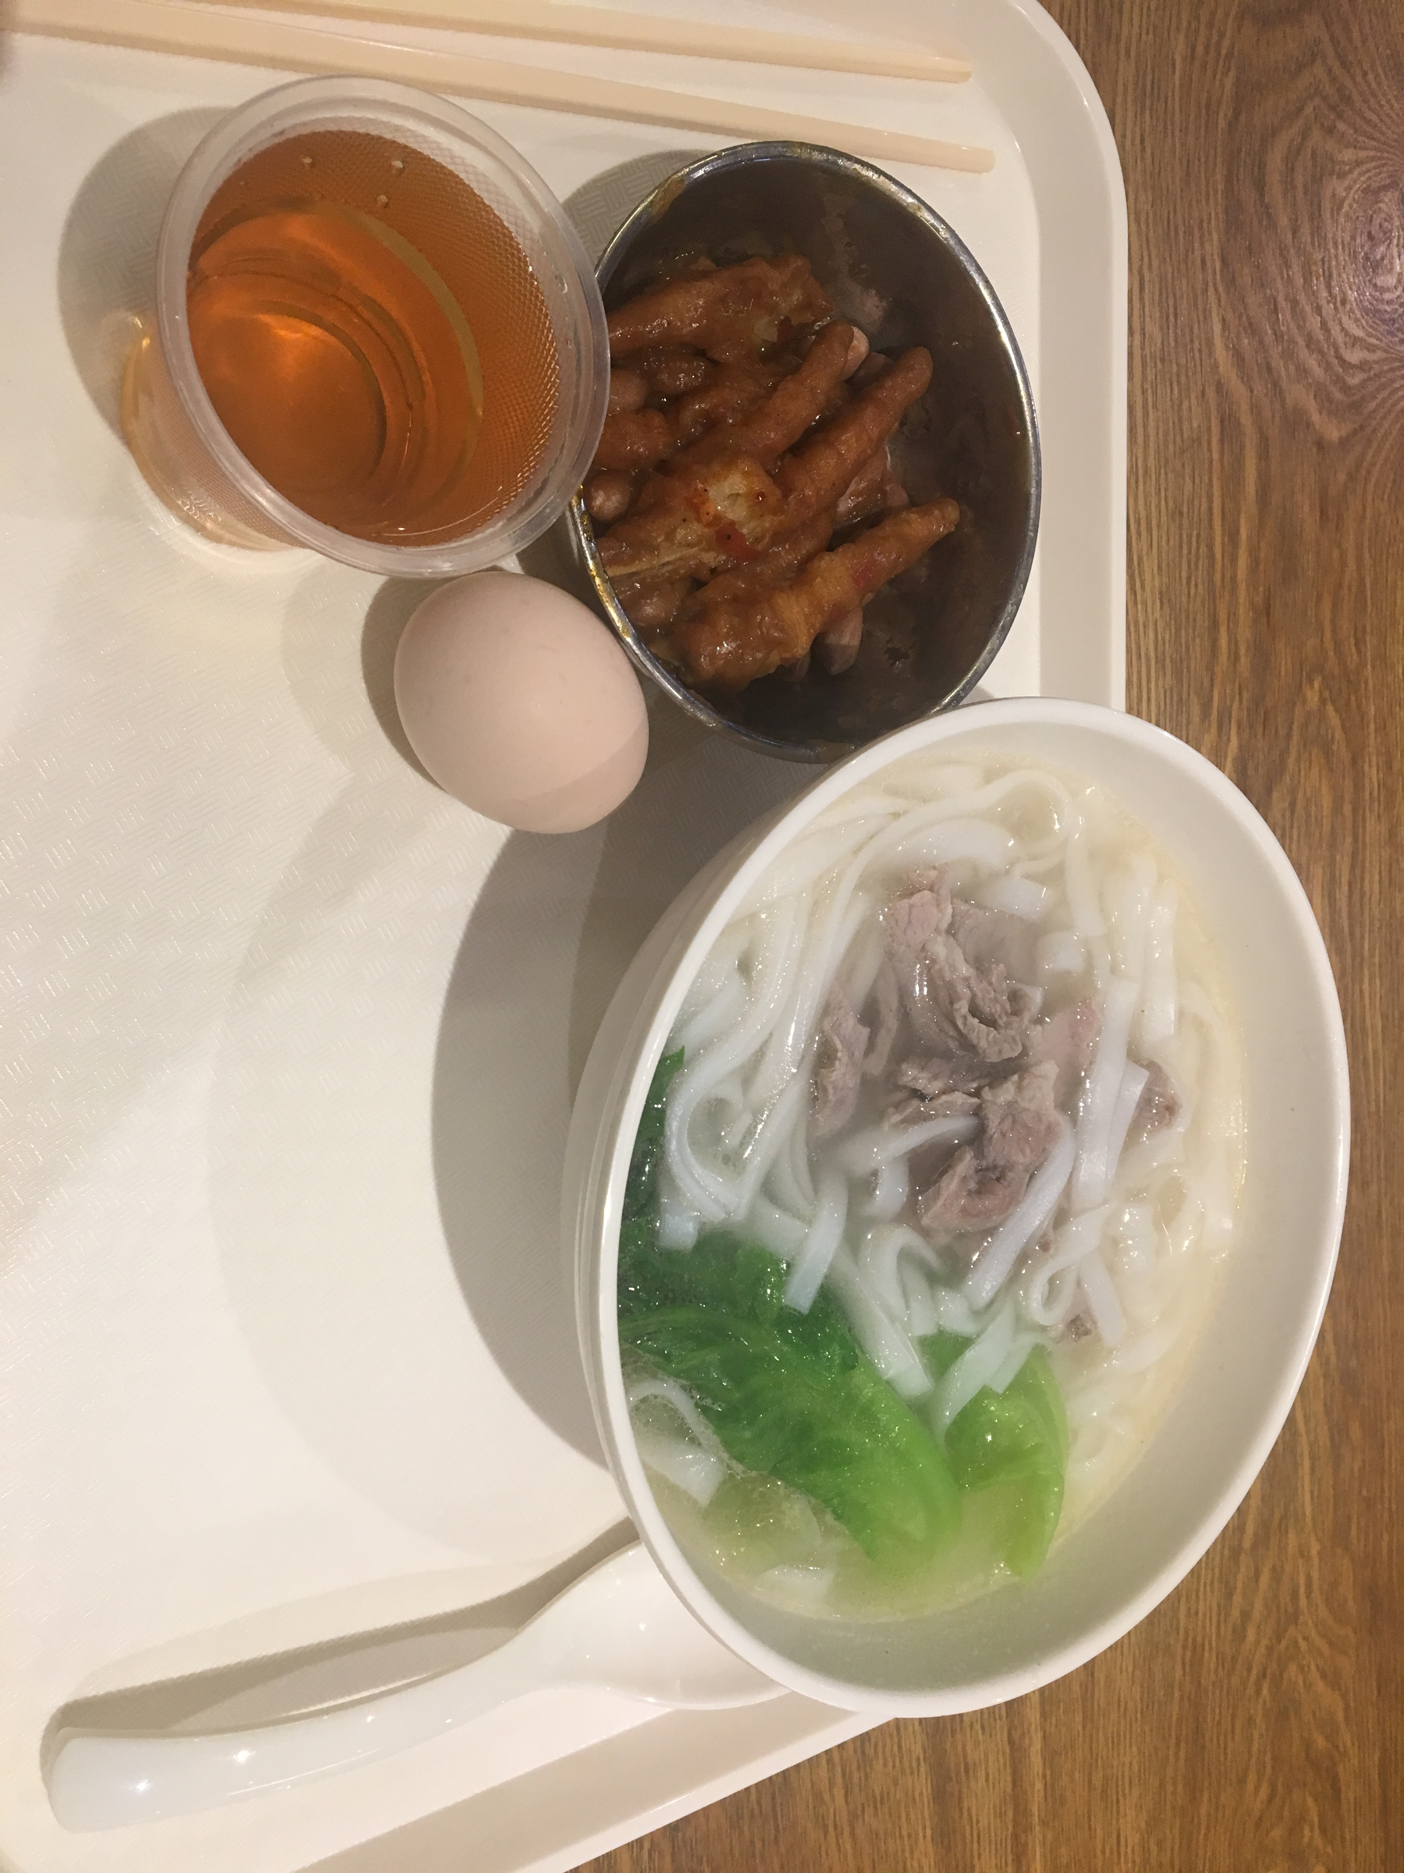
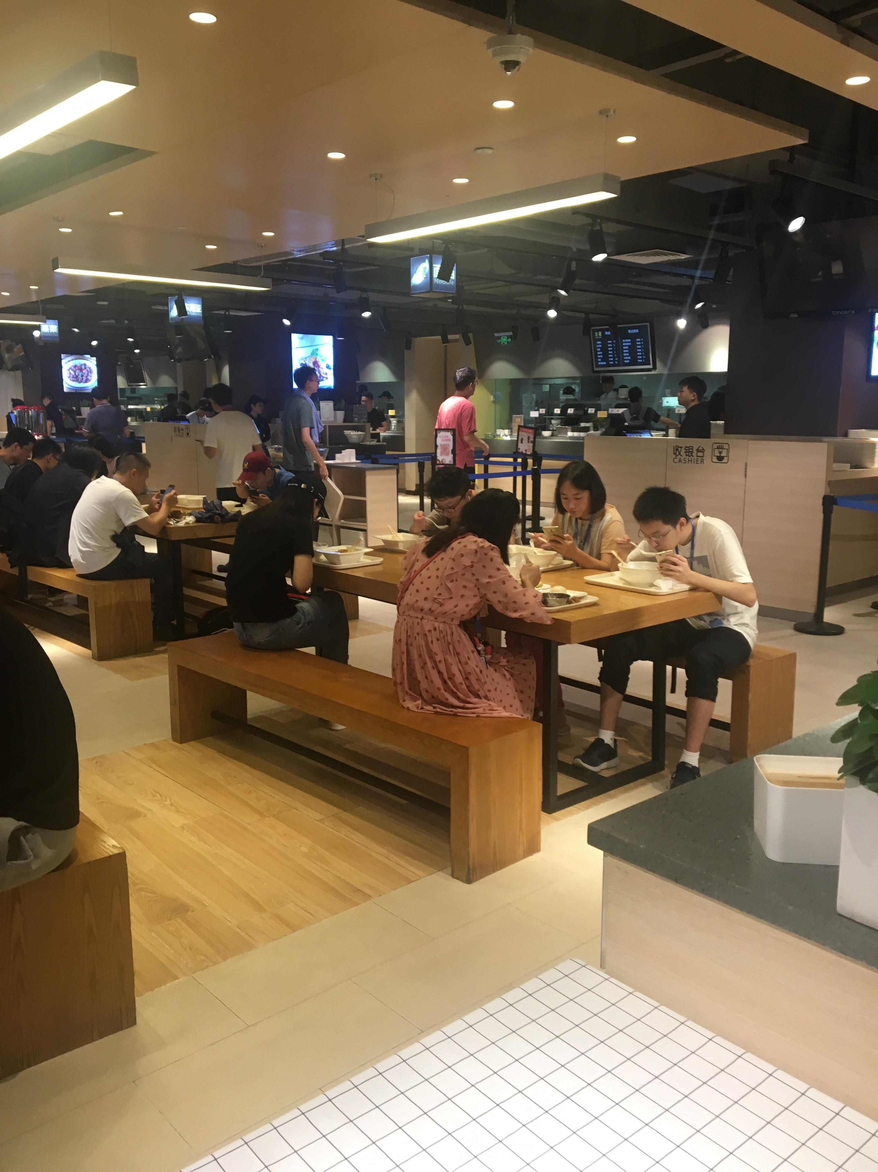
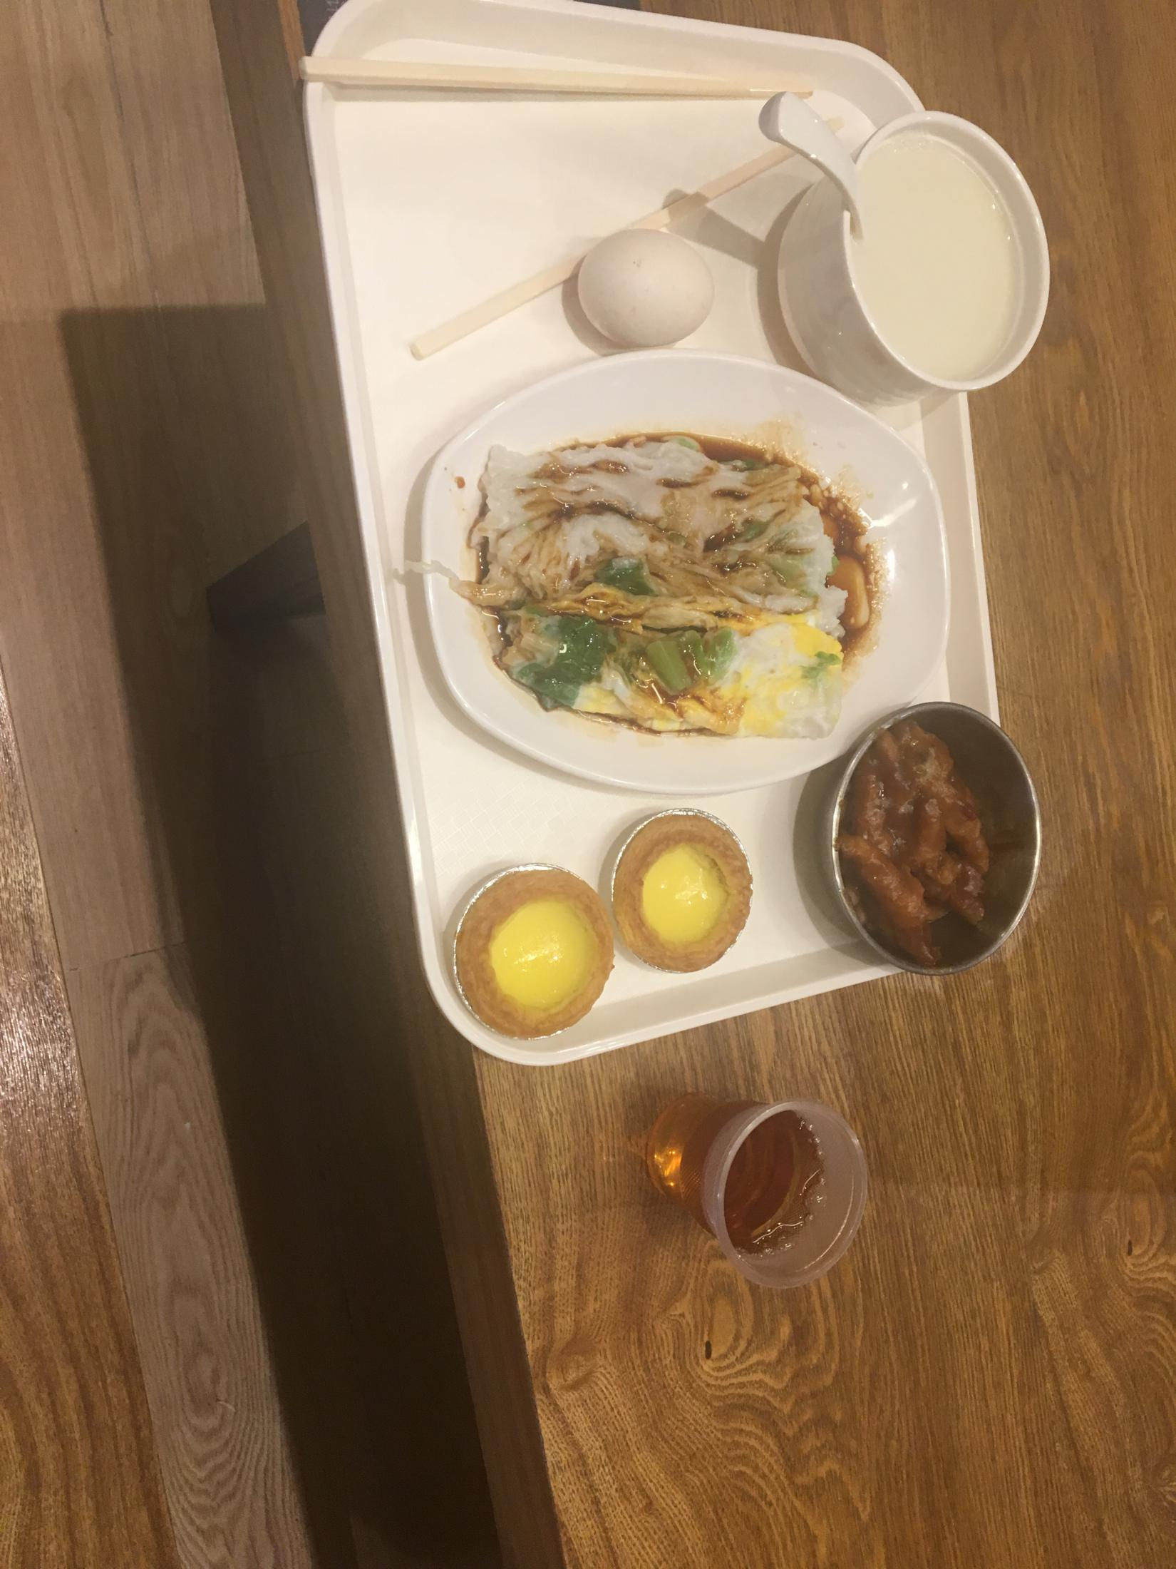
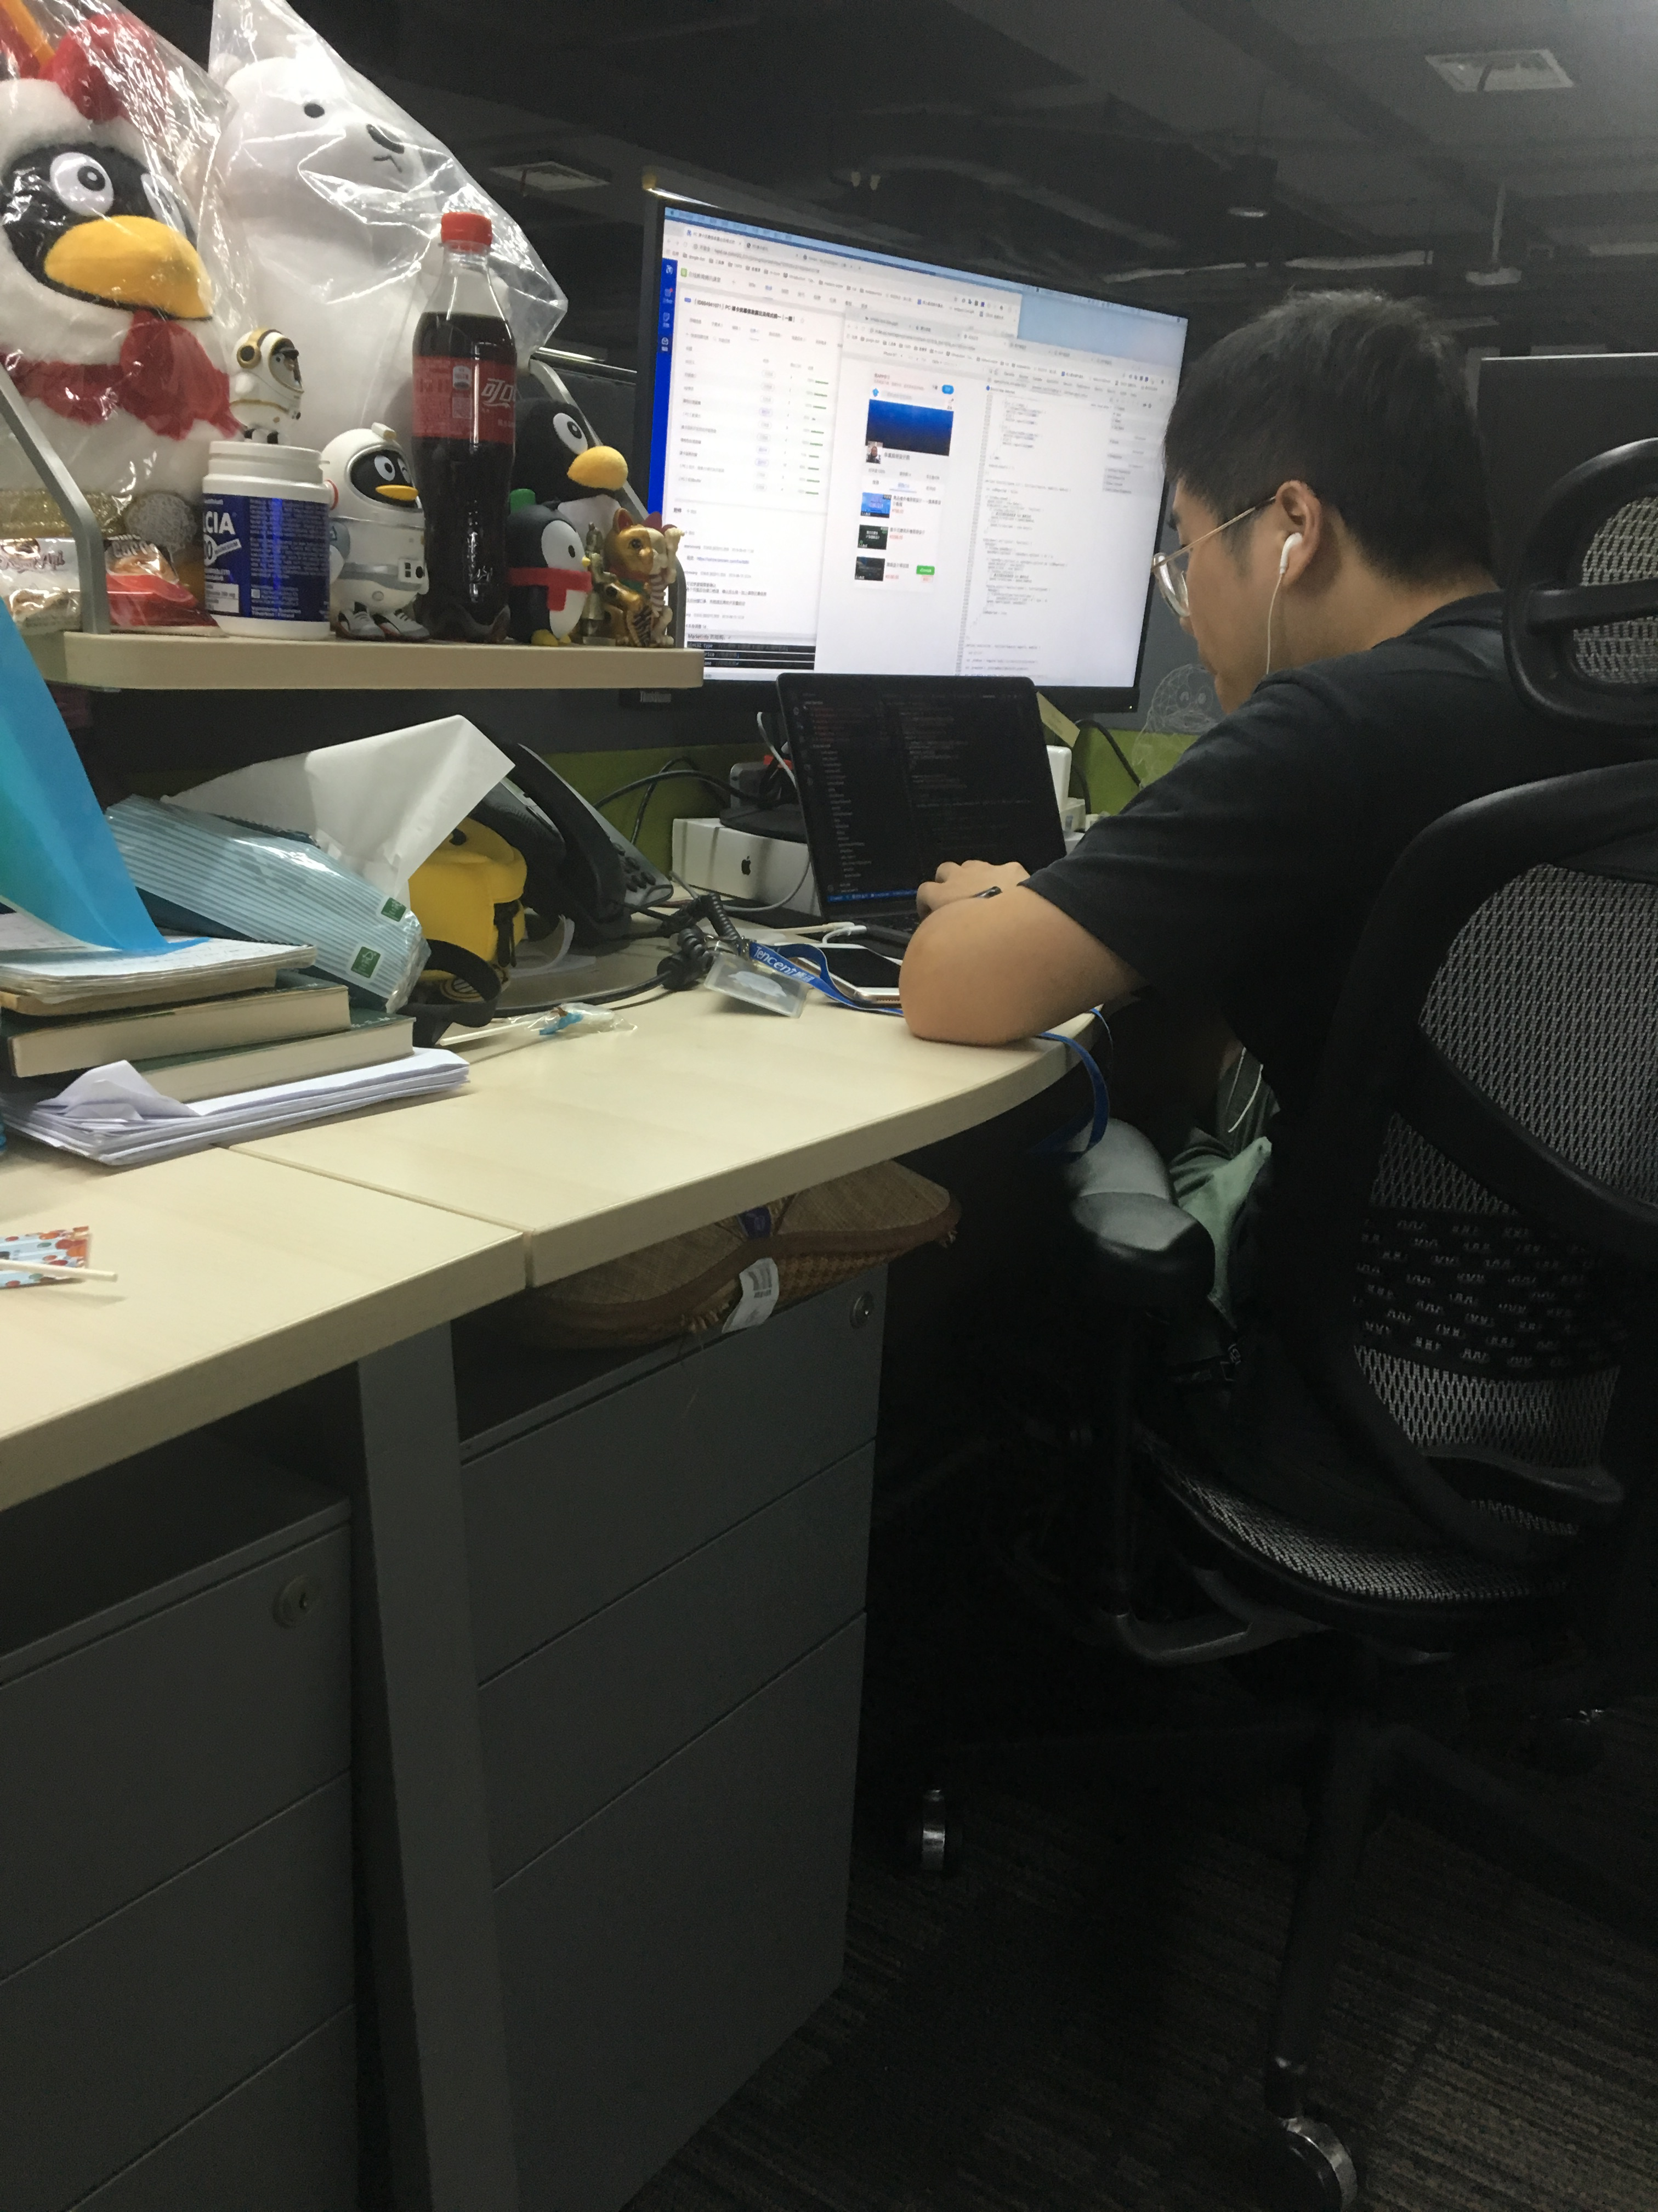
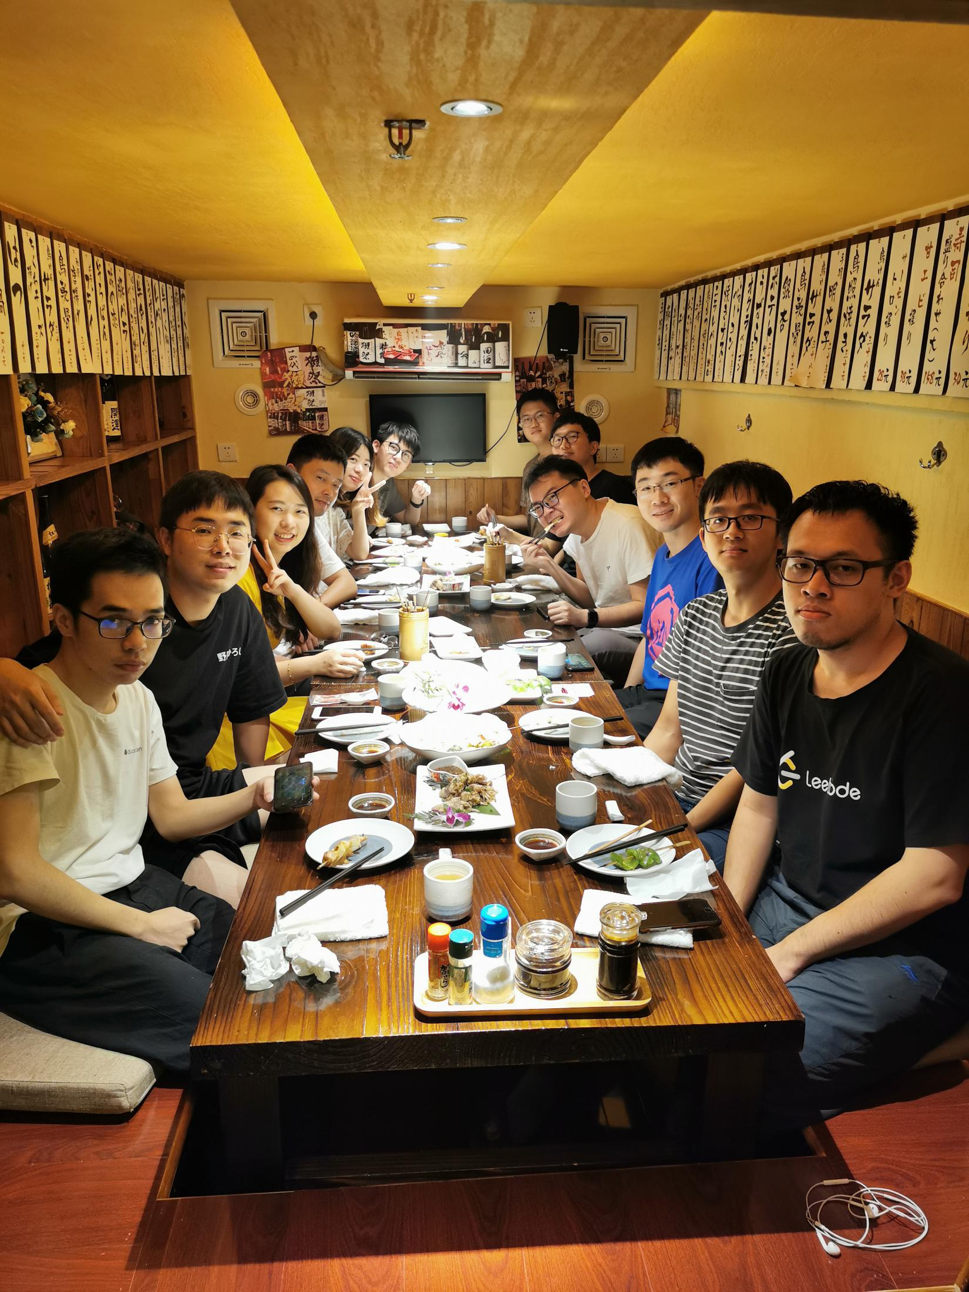
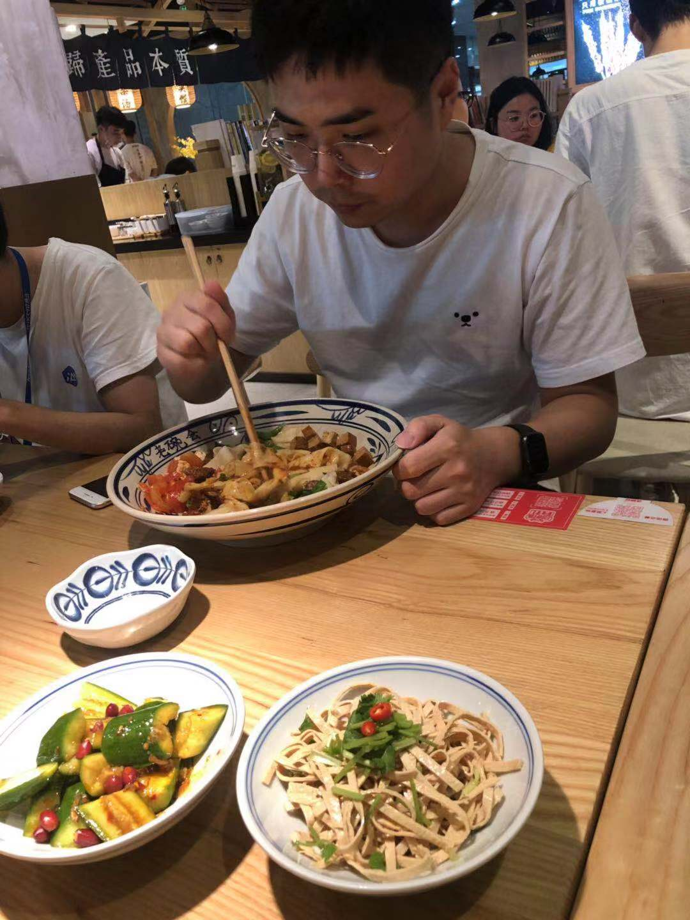

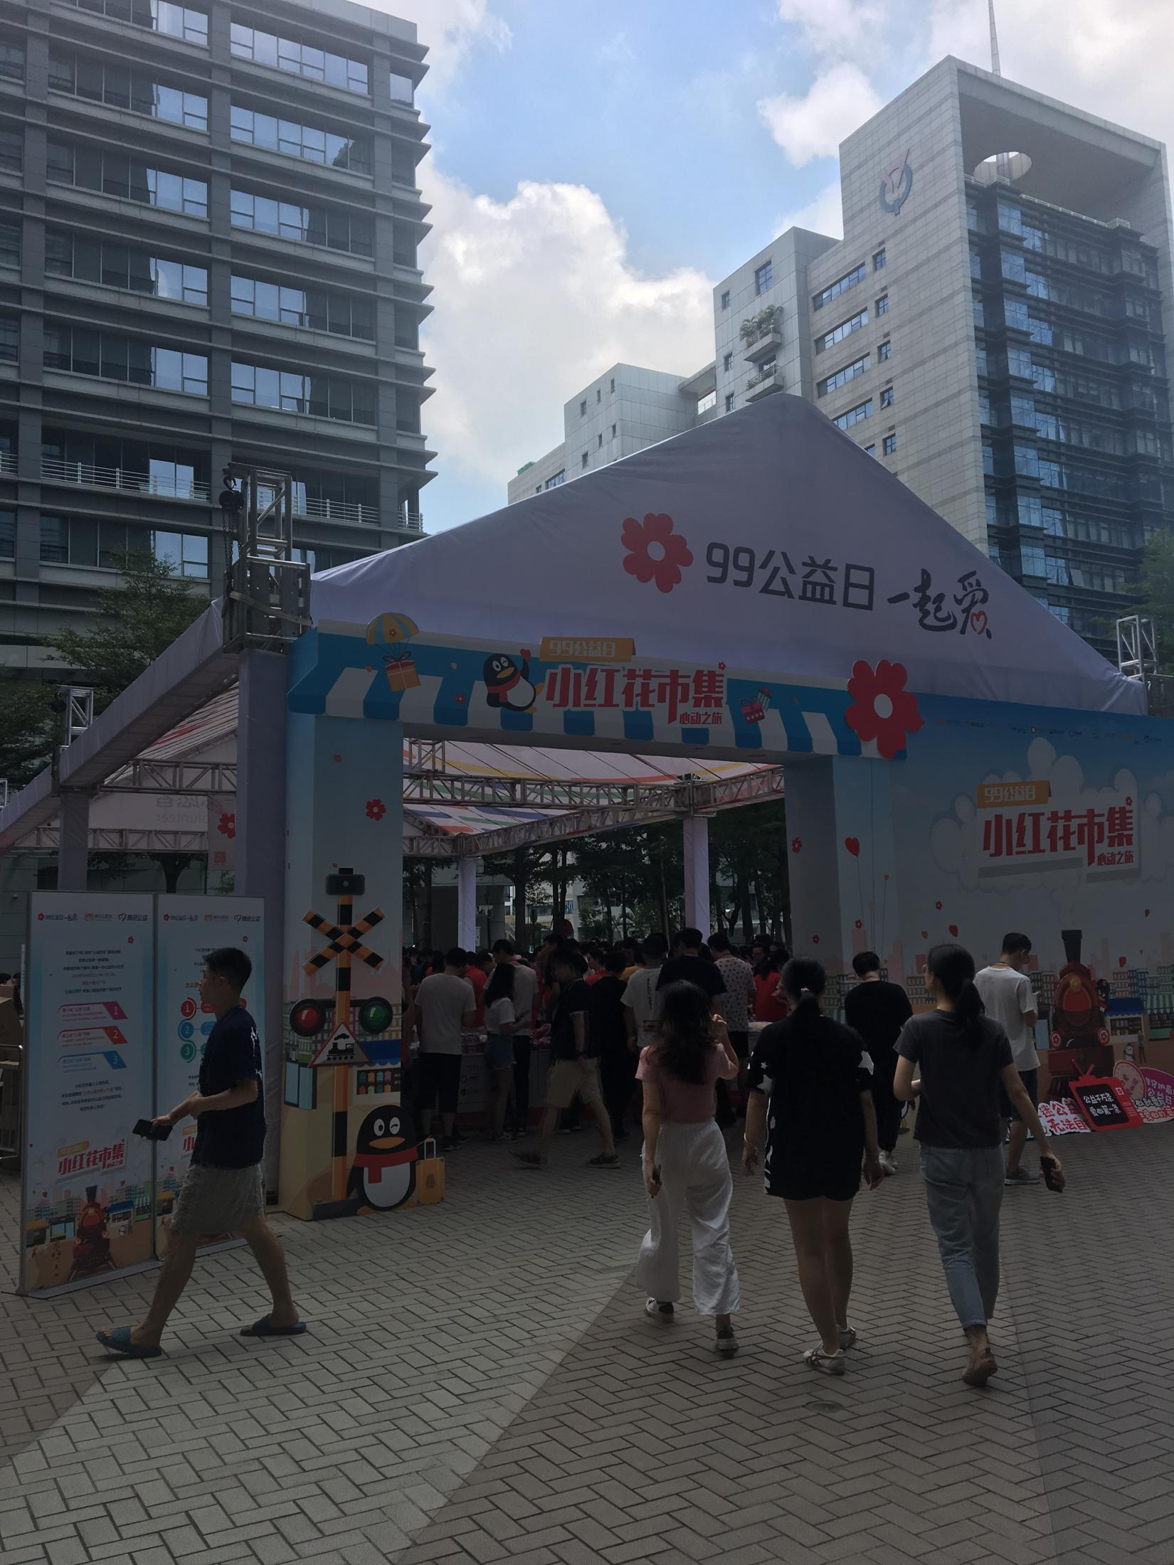
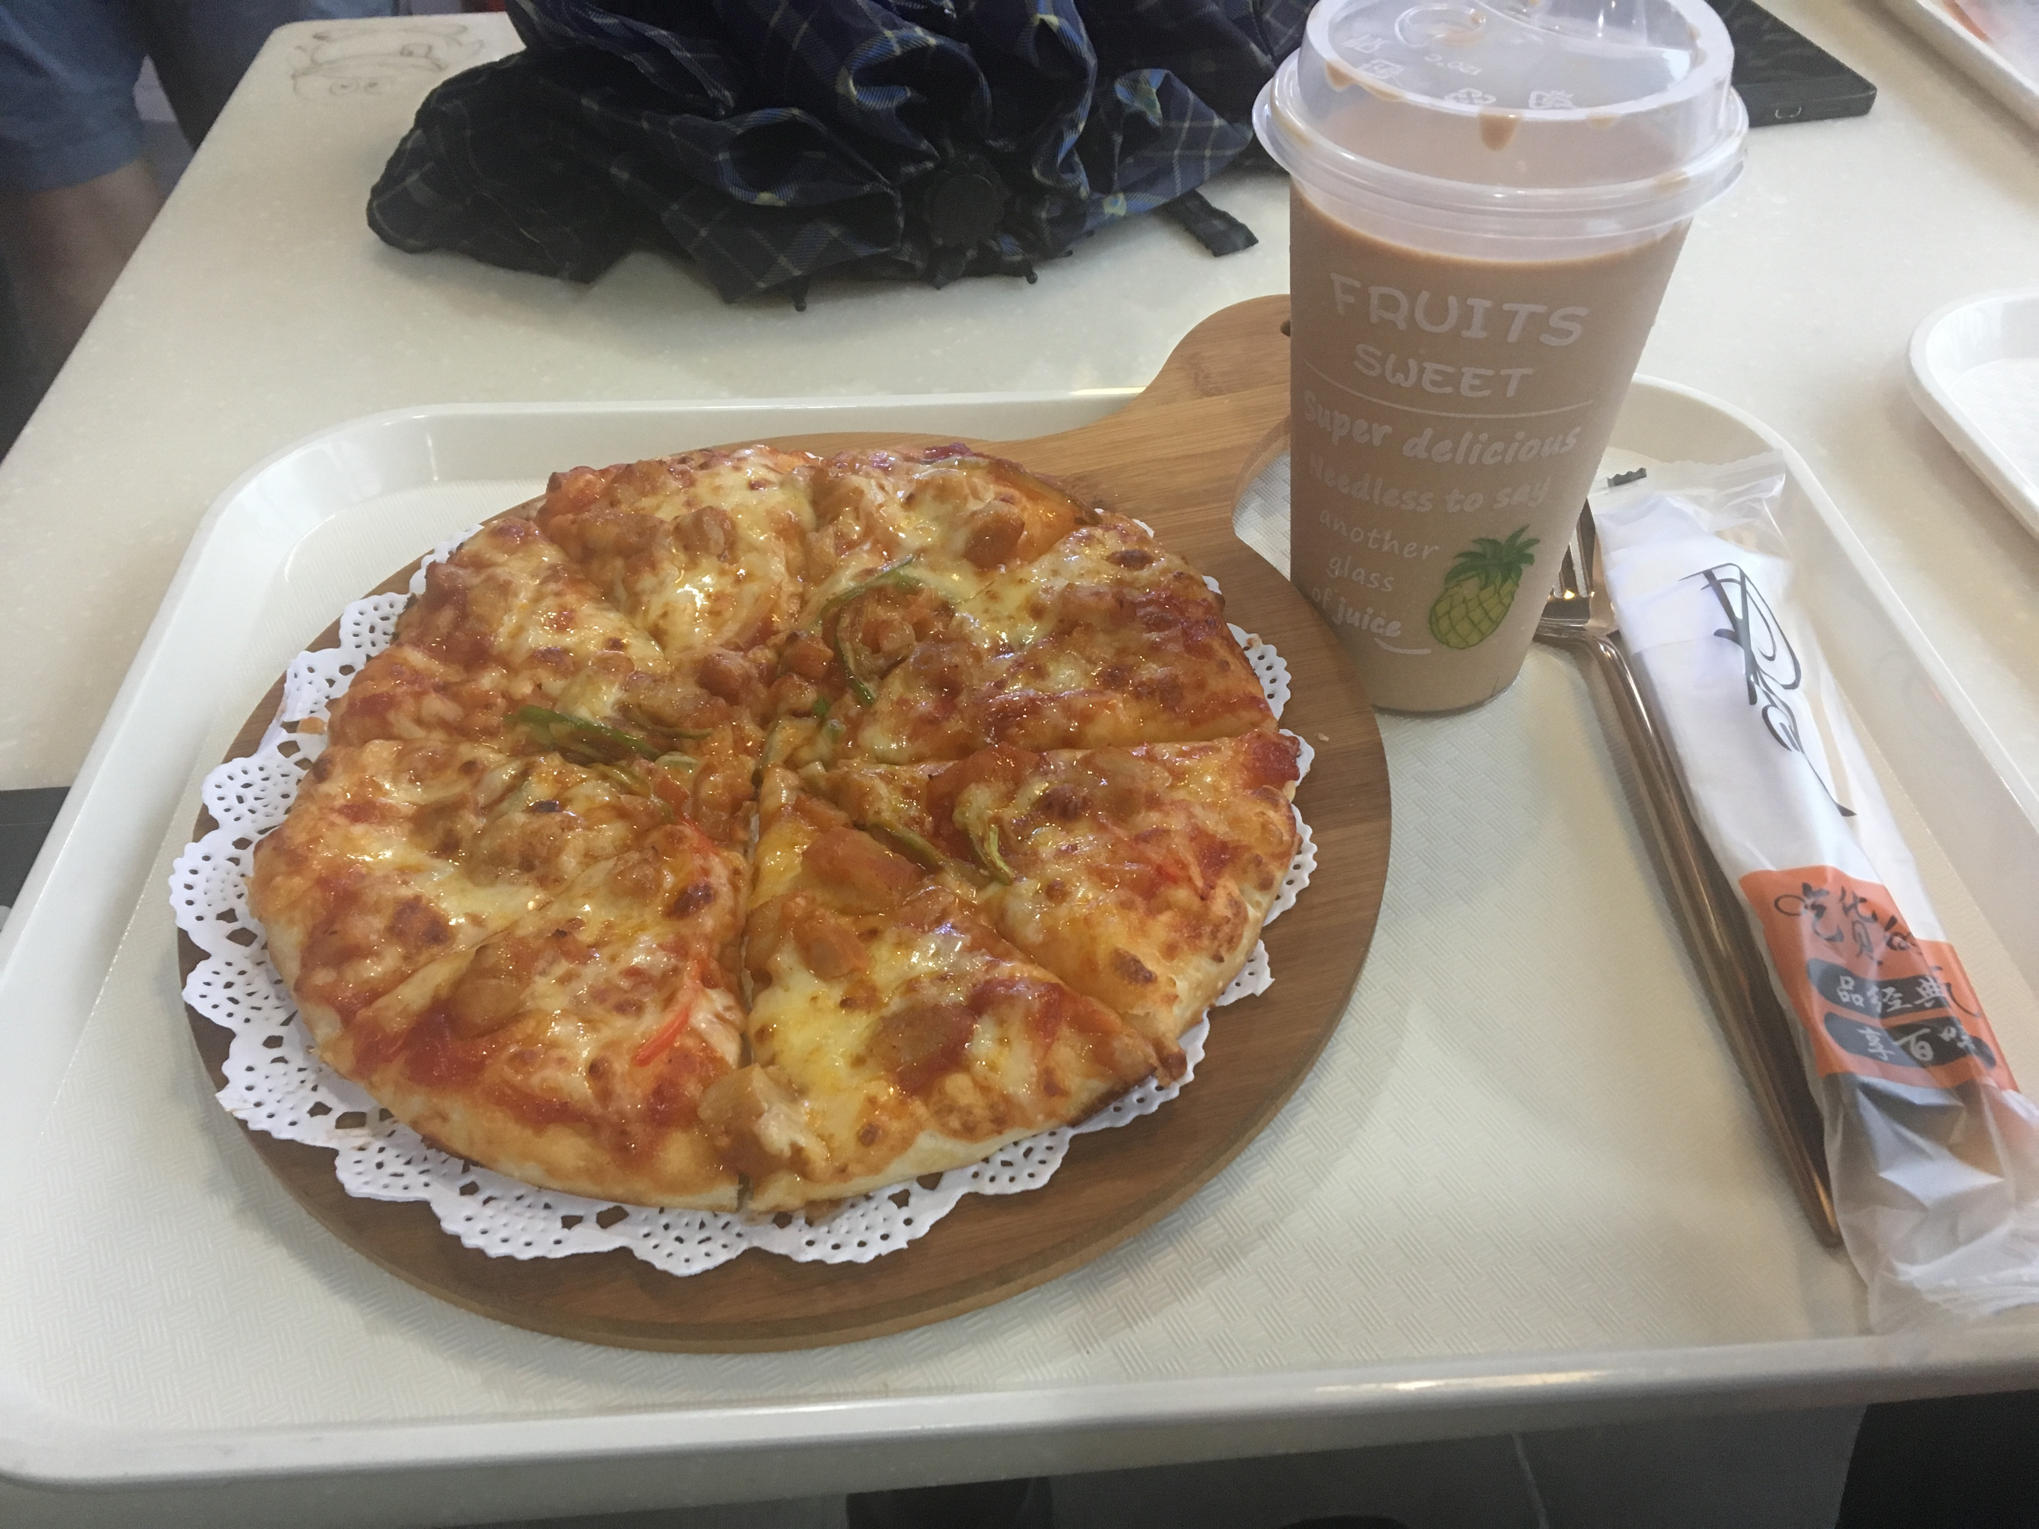

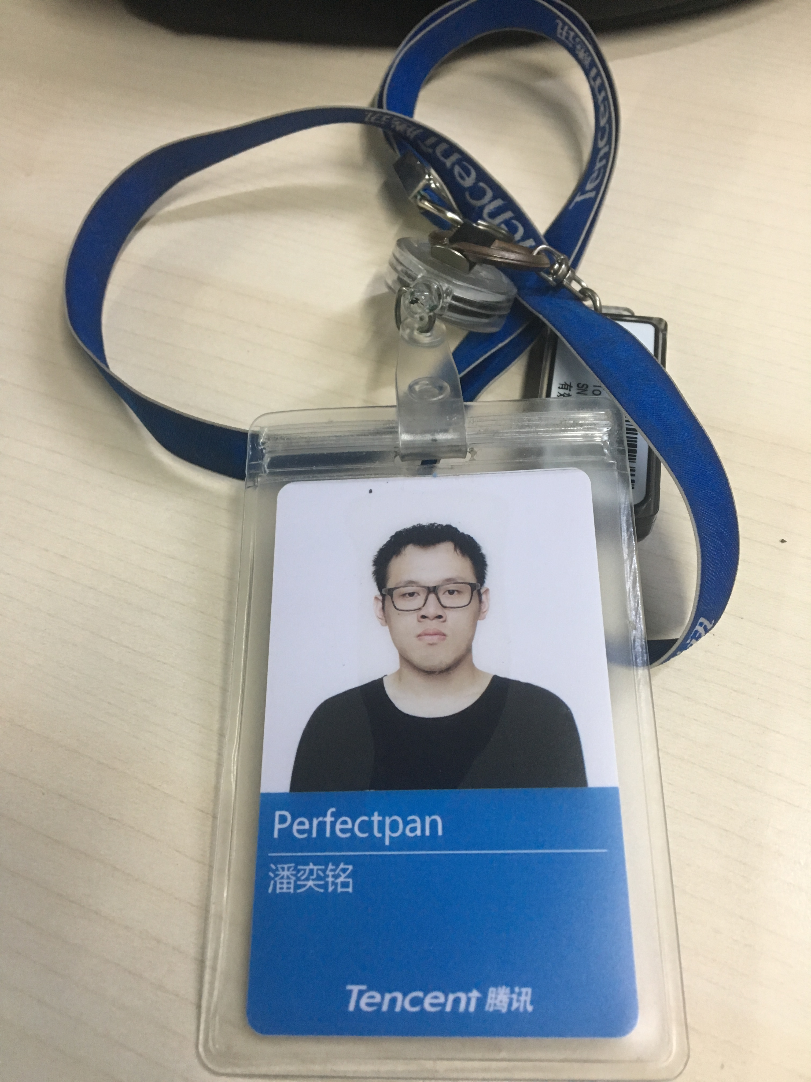
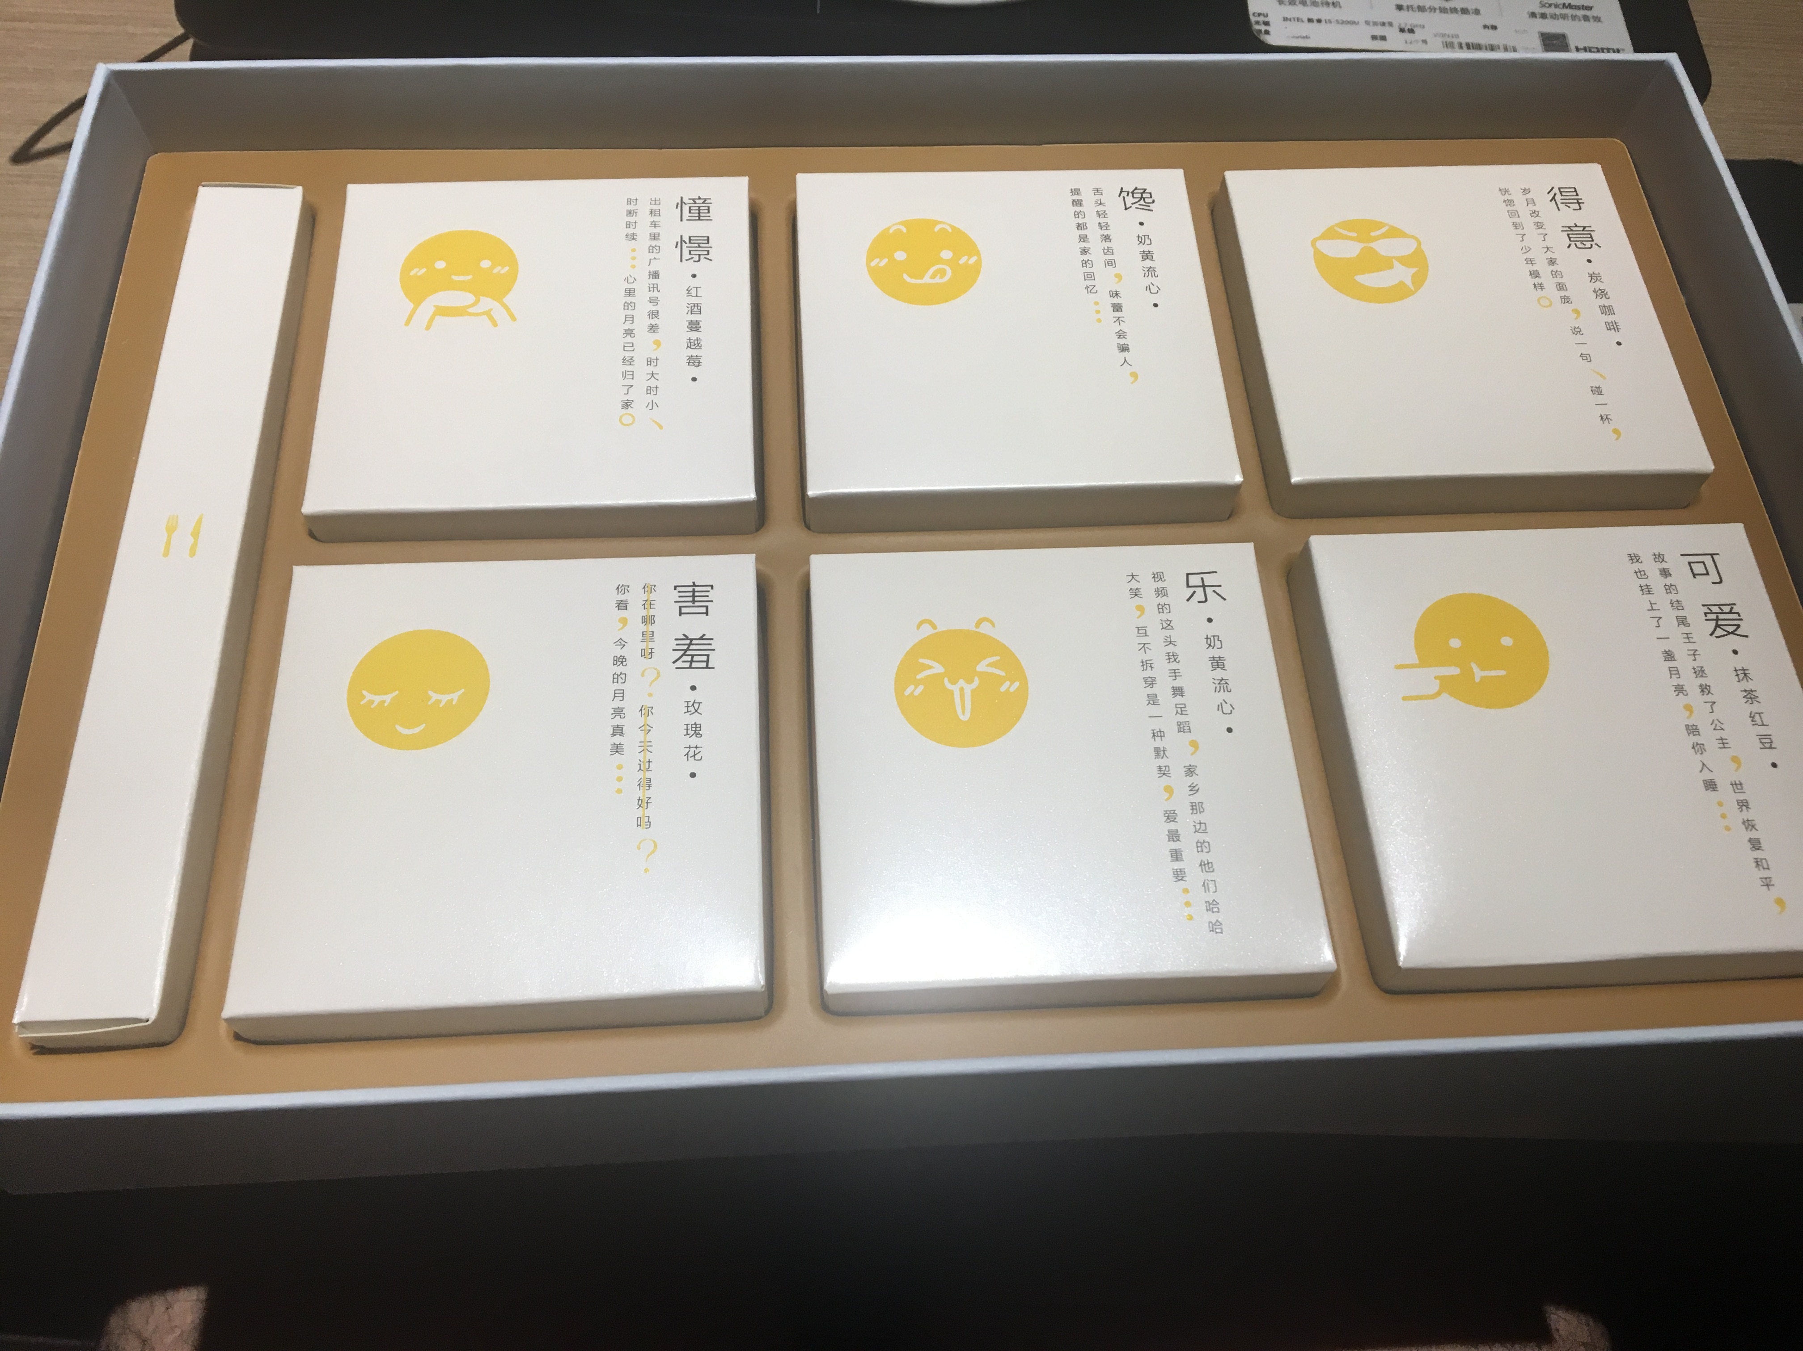
Internship in Tencent
暑期实习生活
Notes:
www.515ppt.com

Slide 10
貌似需要一个总结？
Notes:
www.515ppt.com

Slide 11
Thanks for listening
Notes:
www.515ppt.com

